Slide 1


Slide 2
واجبات الزوجة
نحو زوجها
-الزوجة كما يريدها رسول الله -
عنوان المحاضرة:

Slide 3
الزوجة كما يريدها رسول الله 
1- الطاعة في المعروف
2- الأمانة
واجبات الزوجة نحو زوجها
3- طلب رضاه
4- طلب إذنه

Slide 4
الطاعة في المعروف
أولاً:

Slide 5
الزوجة كما يريدها رسول الله 
عن عائشة رضي الله عنها قالت: يا رسول الله، أيُّ الناس أعظم حقاً على المرأة؟ قال: «زوجها» قلت: فأي الناس أعظم حقاً على الرجل؟ قال: «أمه» [البزار والحاكم]

Slide 6
الطاعة في المعروف
عن أبي هريرة  قال: قال رسول الله :
«إذا صلت المرأة خمسها وحصنت فرجها وأطاعت زوجها دخلت من أي أبواب الجنة شاءت» [الطبراني]

Slide 7
الطاعة في المعروف
«انصرفي أيتها المرأة ، وأعلمي من خلفك من النساء أن حسن تبعل إحداكن لزوجها ، وطلبها مرضاته ، واتباعها موافقته تعدل ذلك كله» [البيهقي]

Slide 8
الطاعة في المعروف
عن عبد الله بن محصن عن عمة له : أنها دخلت على رسول الله  لتقضي الحاجة، فقضت حاجتها، فقال لها رسول الله : أذات زوج أنت؟ قالت: نعم، فقال: كيف أنت له؟ فقالت: ما آلوه إلا ما عجزت عنه. فقال رسول الله : أبصرى أين أنت فإنه جنتك ونارك. [أحمد]

Slide 9
الطاعة
قال الله تعالى:
    {وَلِلرِّجَالِ عَلَيْهِنَّ دَرَجَةٌ}
[البقرة:228]

Slide 10
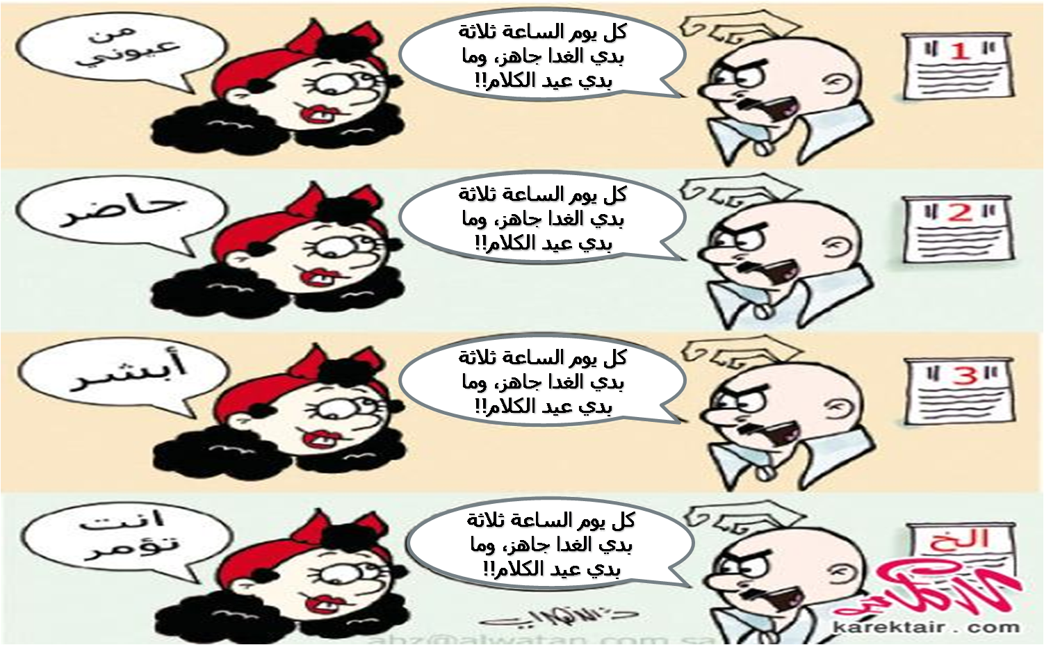
الطاعة بالمعروف

Slide 11
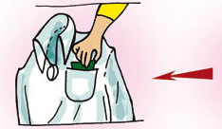
الأمانة
ثانياً:

Slide 12
الأمانة
المرأة مؤتمنة على مال الرجل، وعرضه، وأسراره، وأولاده...
قال العلماء: (يحرُم على المرأة أن تتصدَّق من مال زوجها إلا بإذنه).

Slide 13
الأمانة
قال رسول الله :
«كلُّكم راع، وكلُّكم مسؤول عن رعيته.....
والمرأة راعية في بيت زوجها و مسؤولة عن رعيتها» [متفق عليه]

Slide 14
الأمانة
قال رسول الله : «عَسى رجلٌ يحدِّث بما يكون بينه وبين أهلِه, أو عسى امرأةٌ تحدِّث بما يكون بينها وبين زوجها, فلا تفعلوا، فإن مَثَل ذلك مَثَل الشيطان لَقِي شيطانة في ظهر الطريق فغشيها، والناس ينظرون» [أخرجه أحمد والطبراني].

Slide 15
رضا الزوج
ثالثاً:

Slide 16
رضا الزوج
عن أم سلمة رضي الله عنها قالت: قال رسول الله :
«أيما امرأة ماتت وزجها عنها راض دخلت الجنة»
[الترمذي]

Slide 17
رضا الزوج
وقال النبي : «ألا أخبركم بنسائكم في الجنة؟» قالوا: بلى يا رسول الله، قال: «كل ودود ولود إذا غضبت أو أسيء إليها أو غضب زوجها قالت: هذه يدي في يدك، لا أكتحل بغَمْضٍ حتى ترضى» [النسائي في "الكبرى"، والطبراني].

Slide 18
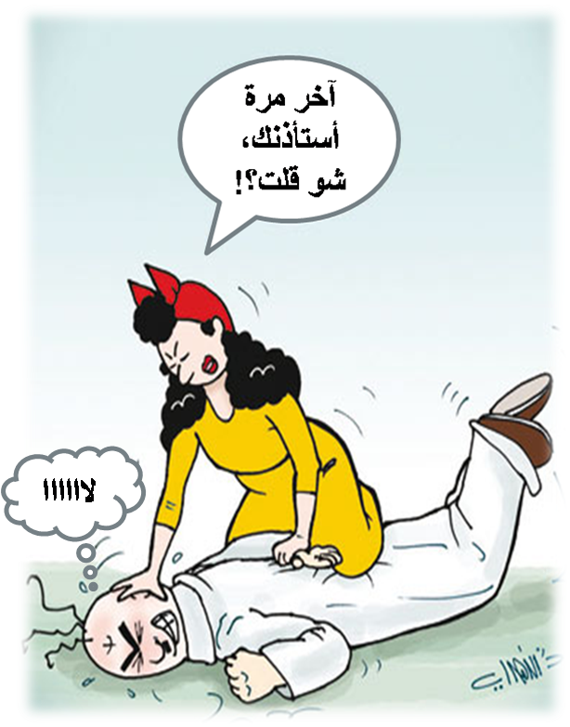
استئذان
الزوج
رابعاً:

Slide 19
استئذان الزوج
قال رسول الله  :
«لا تصوم المرأة وبعلها شاهد إلا بإذنه» [البخاري]
قال رسول الله  :
«قال لا يحل لامرأة تؤمن بالله أن تأذن في بيت زوجها وهو كاره ولا تخرج وهو كاره» [رواه الطبراني والحاكم]

Slide 20
استئذان الزوج
قال جمهور العلماء: يحرم صيام النافلة على المرأة من دون إذن زوجها، أما صيام الفرض فلا يحتاج إلى إذن؛ لأن الشارع أمَرَ به، في حين أنه نَدَبَ إلى السُّـنَّة، ولو صامت المرأة نافلة بغير إذن زوجها صحَّ الصيام مع الإثم.

Slide 21
هدية:

Slide 22

الزنبق
الزنبق: ينتمي الزنبق البلدي لفصيلة AmaryLLidaceae وأصله من المكسيك زهرته بيضاء شمعية ذات رائحة عطرية قوية جداً تحمل الأزهار على شمراخ زهري طويل ويستخرج منها الزيوت العطرية، نورته صالحة للقطف وتبقى فترة طويلة بحالة جيدة بعد قطفها وهو من الأبصال الزهرية الصيفية. يشغل الزنبق موقع ممتاز في سوق الزهور

Slide 23


الزنبق
من الناحية الطبية: يستخدم الزنبق كمنبه ومهدئ ومليّن، ويُعدّ استعمال الأبصال مُدرّاَ للبول ومقيّء، وتمزج مع الكركم والزبدة وتصنع منها عجينة توضع على البثور الحمراء عند الأطفال، وأبصال الزنبق الميتة تستعمل كمسحوق لعلاج مرض الاستسقاء

Slide 24
الزوجة كما يريدها رسول الله 
1- الطاعة في المعروف
2- الأمانة
واجبات الزوجة نحو زوجها
3- طلب رضاه
4- طلب إذنه

Slide 25

شكراً
الشيخ الطبيب:
محمد خير الشَّعَّال
Dr-shaal.com

